Slide 1
47-4
These materials are by the Kongki Ka Project and are made available to you under the terms of the Creative Commons Attribution ShareAlike license 4.0.
You have permission to share and redistribute these materials in any format and to make reasonable revisions and adaptations of this translation, provided that:
You include the above licence and source information.
If you redistribute these materials or create derivatives, you must distribute your contributions under the same license as the original.
The Holy Bible, Berean Standard Bible, BSB is produced in cooperation with Bible Hub, Discovery Bible, OpenBible.com, and the Berean Bible Translation Committee. This text of God's Word has been dedicated to the public domain.
Tibetan text is from the Central Tibetan Bible translation by Central Asia Publishing. Used by permission
Notes:
c47 Peter and John Heal Lame Man
1. Peter and John heal lame man - Acts 3:1-26 (Left Top)
2. Peter and John warned - Acts 4:1-31 (Right Top)
3. Believers living in unity/ Ananias and Sapphira - Acts 4:32 – 5:11 (Right
Center)
4. Many Healings – Acts 5:12-16 (Bottom)
5. Apostles arrested – Acts 5:17-42 (Left and Center)

Slide 2
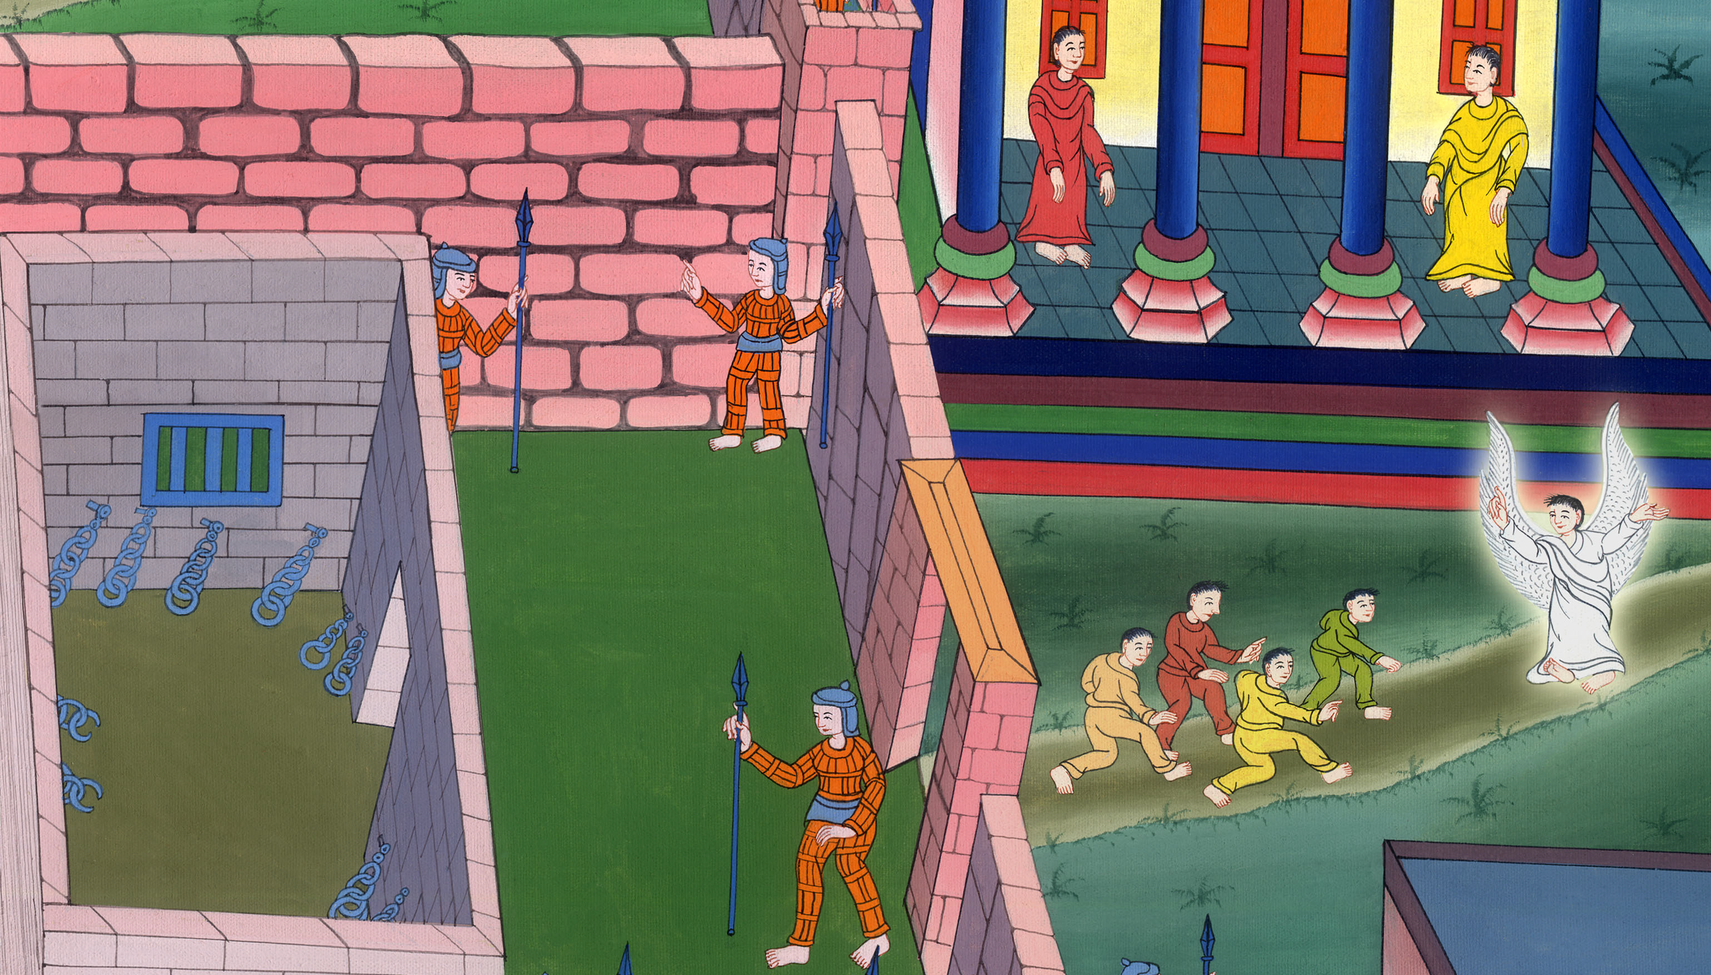
མཛད་པ 5
སྐུ་ཚབ་རྣམས་འཛིན་བཟུང་བྱས་པ།

Slide 3
མཛད་པ 5
སྐུ་ཚབ་རྣམས་འཛིན་བཟུང་བྱས་པ།
Apostles arrested – Acts 5:12-42

Slide 4
མཛད་པ 5
སྐུ་ཚབ་རྣམས་འཛིན་བཟུང་བྱས་པ།
This work is licensed under a Creative Commons Attribution-ShareAlike 4.0 International License

Slide 5
12The apostles performed many signs and wonders among the people, and with one accord the believers gathered together in Solomon’s Colonnade. 14Yet more and more believers were brought to the Lord—large numbers of both men and women.
12ཡང་མི་རྣམས་ཀྱི་ཁྲོད་དུ་སྐུ་ཚབ་རྣམས་ཀྱི་ཐོག་ནས་རྟགས་དང་ངོ་མཚར་བའི་དོན་མང་པོ་བྱུང༌། དད་ལྡན་ཐམས་ཅད་མཆོད་ཁང་དུ་སོ་ལོ་མོན་གྱི་གཡབ་རིང་ལ་འཛོམས། 14ཡང་སྔོན་ལས་ལྷག་པར་སྐྱེས་པ་དང་བུད་མེད་དད་ལྡན་ཤིན་ཏུ་མང་པོ་ཁོང་ཚོའི་གྲལ་དུ་ཞུགས་པར་གྱུར།

Slide 6
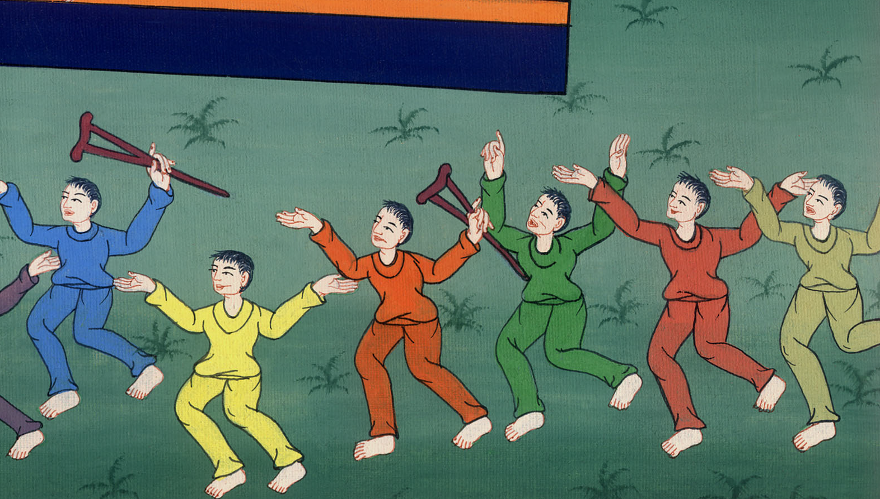
མཛད་པ 5:12,14

Slide 7
15As a result, people brought the sick into the streets and laid them on cots and mats, so that at least Peter’s shadow might fall on some of them as he passed by.
15སྐུ་ཚབ་རྣམས་ཀྱིས་གང་མཛད་པའི་རྐྱེན་གྱིས་མི་རྣམས་ཀྱིས་ནད་པ་ཚོ་ལམ་ལ་འཁུར་ནས་ཉལ་ཁྲི་དང་མལ་སྟན་སྒང་ལ་བཞག དེ་ནི་སྐུ་ཚབ་པེ་ཏྲོ་ཕེབས་པའི་དུས་སུ་ཁོང་གི་གྲིབ་མ་ཙམ་ཡང་ཁོ་ཚོ་ཁ་ཤས་ཀྱི་ལུས་ལ་ཕོག་པའི་ཆེད་དུ་ཡིན་པས་སོ།

Slide 8
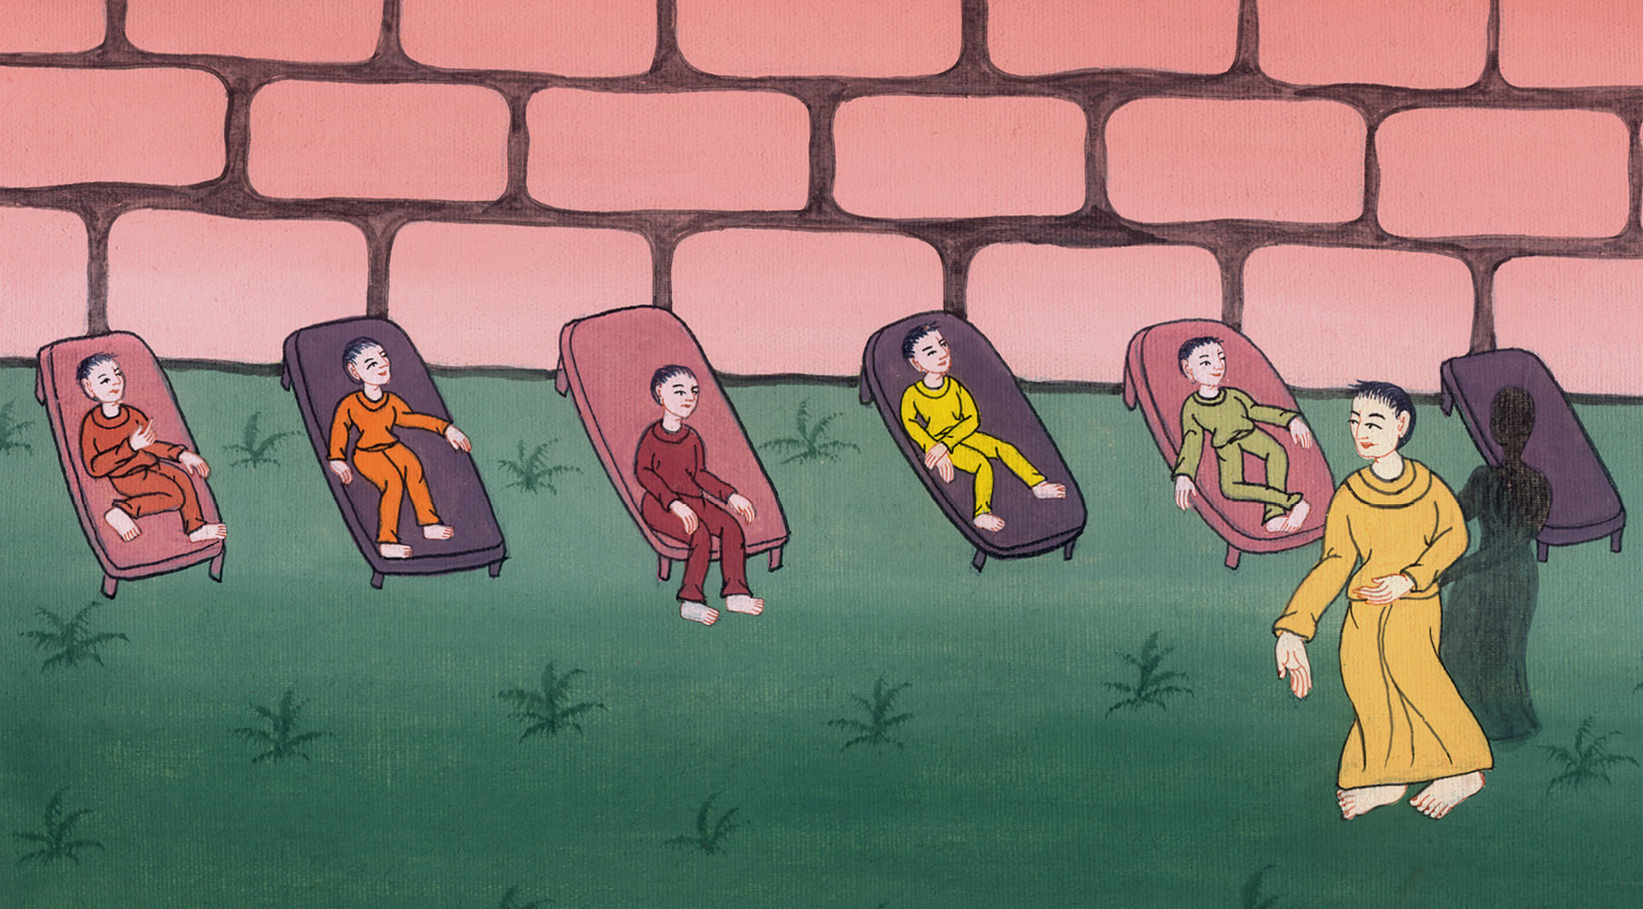
མཛད་པ 5:15

Slide 9
16Crowds also gathered from the towns around Jerusalem, bringing the sick and those tormented by unclean spirits, and all of them were healed.
16ཡེ་རུ་ཤ་ལེམ་དང་ཉེ་འཁོར་གྱི་གྲོང་སྡེའི་མི་མང་པོ་ནད་པ་དང༌། གདོན་འདྲེ་མི་གཙང་བ་ཕོག་པ་རྣམས་འཁྲིད་དེ་འཛོམས་ཤིང༌། ཁོ་ཚོ་ཐམས་ཅད་གསོས་པར་གྱུར།

Slide 10
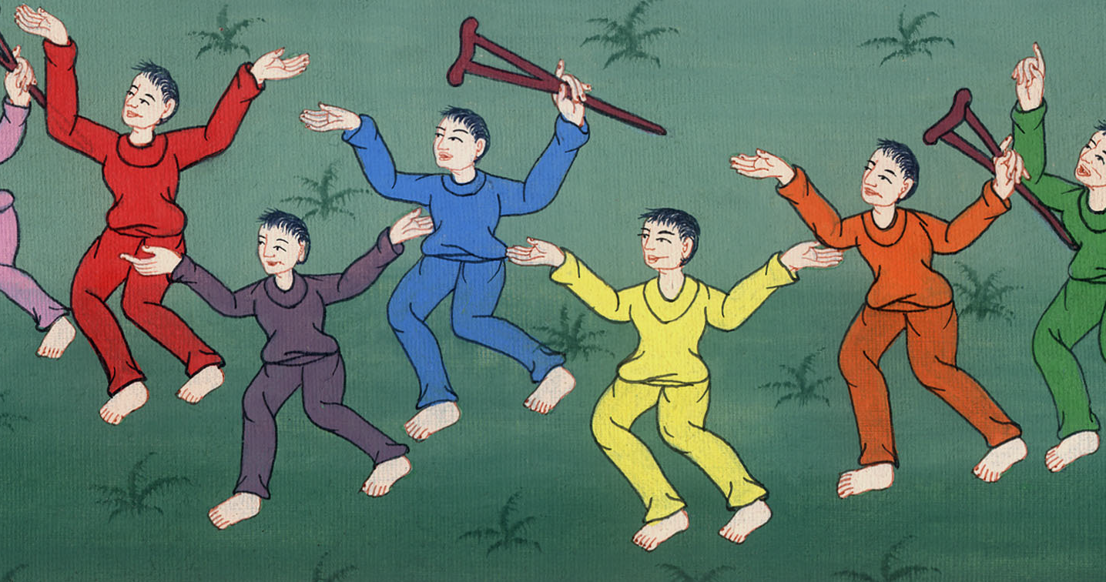
མཛད་པ 5:16

Slide 11
17Then the high priest and all his associates, who belonged to the party of the Sadducees, were filled with jealousy. They went out 18and arrested the apostles and put them in the public jail.
17དེ་ནས་བླ་ཆེན་གཙོ་བོ་དང༌། ཁོ་དང་འགྲོགས་པའི་སཱ་ཅུ་སེ་པའི་ཕྱོགས་ཁག་གི་ཁོངས་གཏོགས་པ་ཐམས་ཅད་ཕྲག་དོག་སྐྱེས་ཏེ། 18སྐུ་ཚབ་རྣམས་འཛིན་བཟུང་བྱས་ནས་སྤྱི་པའི་བཙོན་ཁང་དུ་བཅུག

Slide 12
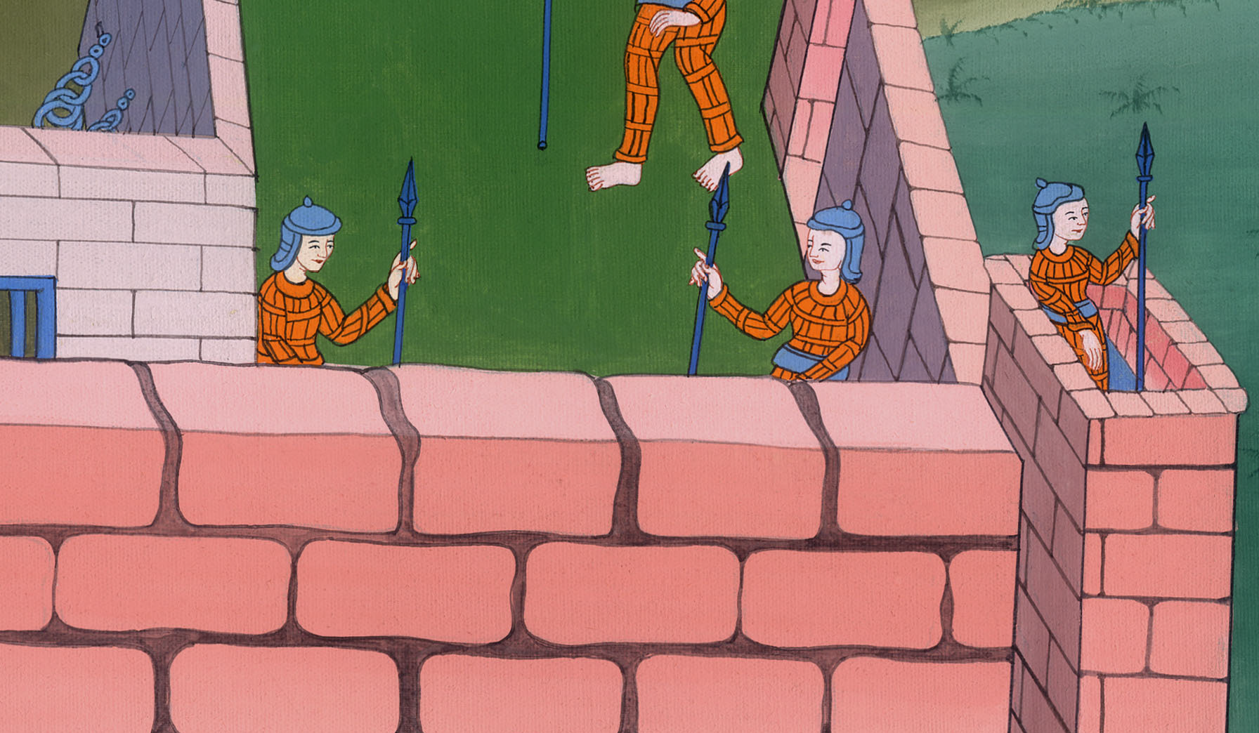
མཛད་པ 5:17,18

Slide 13
19But during the night an angel of the Lord opened the doors of the jail and brought them out, saying, 20“Go, stand in the temple courts and tell the people the full message of this new life.”
19འོན་ཀྱང་མཚན་མོའི་དུས་སུ་གཙོ་བོའི་ཕོ་ཉ་ཞིག་གིས་བཙོན་ཁང་གི་སྒོ་ཕྱེ་ནས་ཁོང་རྣམས་ཕྱི་རོལ་ཏུ་འཁྲིད་དེ། 20ཁོང་ཚོར་“སོང་ལ་མཆོད་ཁང་ཆེན་མོའི་ཁྱམས་རར་མི་རྣམས་ལ་ཚེ་གསར་པ་འདིའི་འཕྲིན་ཡོངས་སུ་སྒྲོགས་ཤིག་”ཅེས་གསུངས།

Slide 14
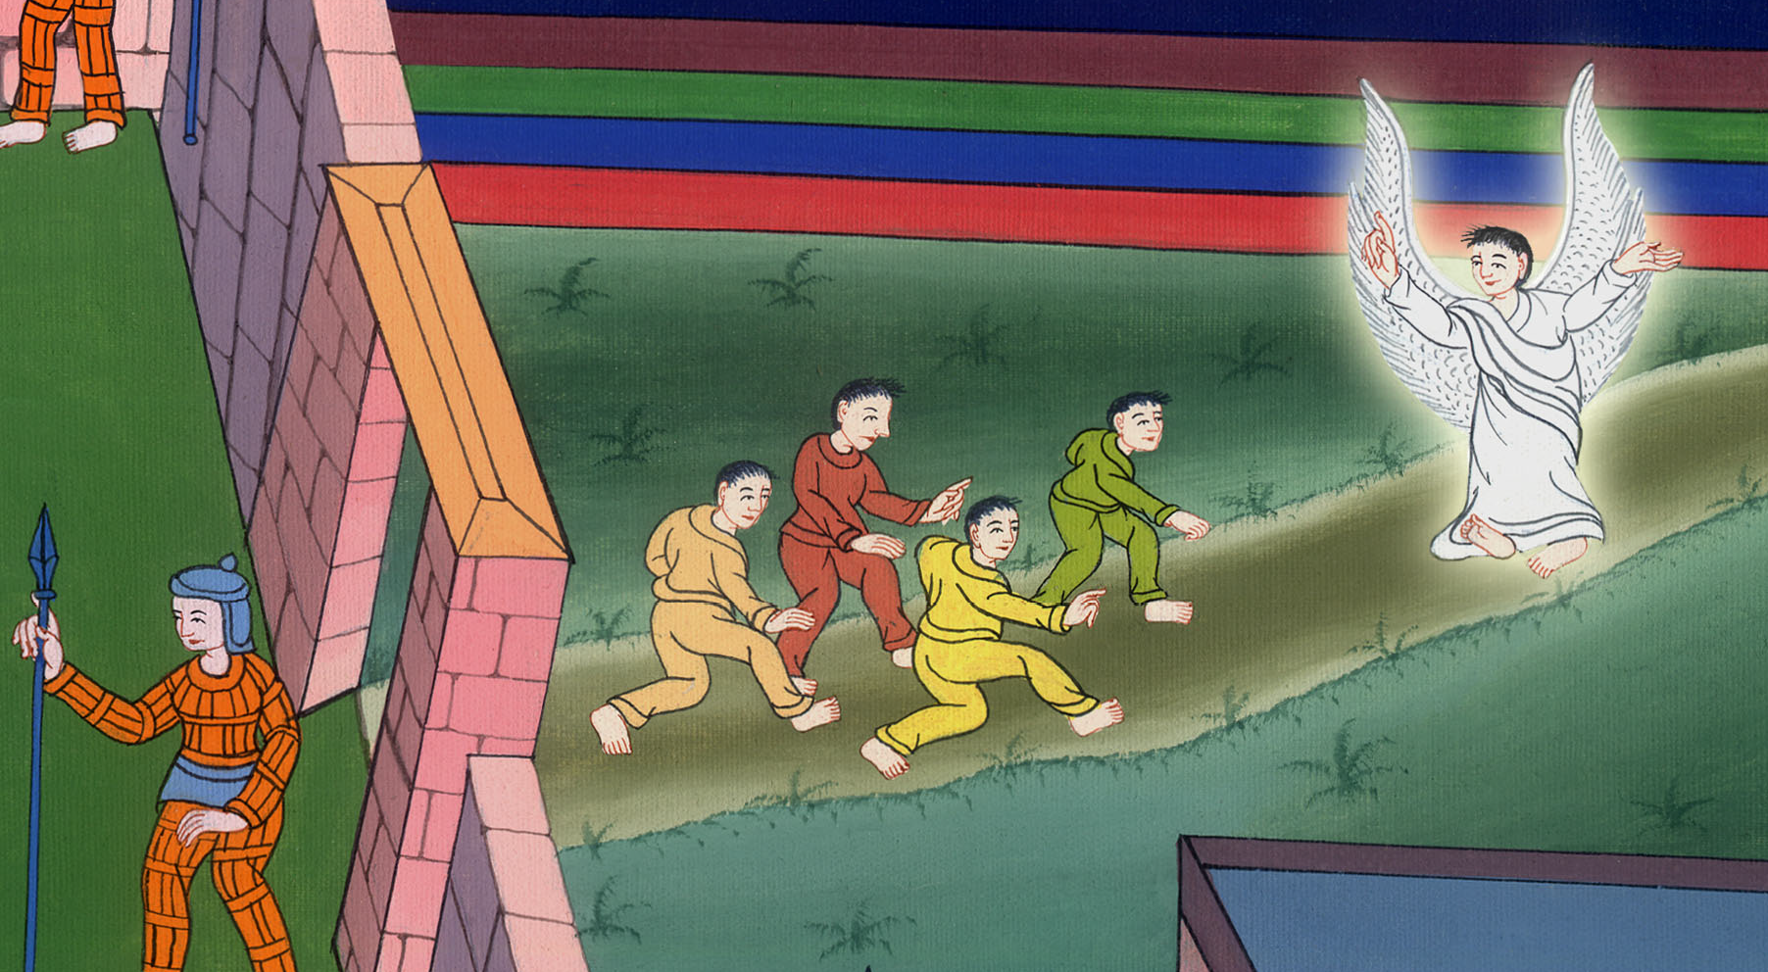
མཛད་པ 5:19,20

Slide 15
21At daybreak the apostles entered the temple courts as they had been told and began to teach the people…
21དེ་ཐོས་ནས་ནམ་ལངས་པའི་ཚེ་ཁོང་རྣམས་མཆོད་ཁང་ཆེན་མོའི་ཁྱམས་རར་སོང་ནས་ཆོས་བསྟན།

Slide 16
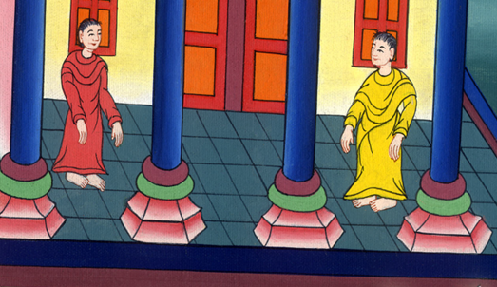
མཛད་པ 5:21

Slide 17
When the high priest and his associates arrived, they convened the Sanhedrin—the full assembly of the elders of Israel—and sent to the jail for the apostles.
བླ་ཆེན་འཁོར་དང་བཅས་པ་ཡོང་སྐབས། ཁོ་ཚོས་ཡི་སི་ར་ཨེལ་གྱི་རྒན་པོ་ཐམས་ཅད་ཀྱི་གྲོས་ཚོགས་བསྐོངས་ནས་བཙོན་པ་དེ་གཉིས་ཁོ་ཚོའི་རྩར་འཁྲིད་ཡོང་དགོས་པས་བཙོན་ཁང་ལ་བཀའ་མངགས་བཏང༌།

Slide 18
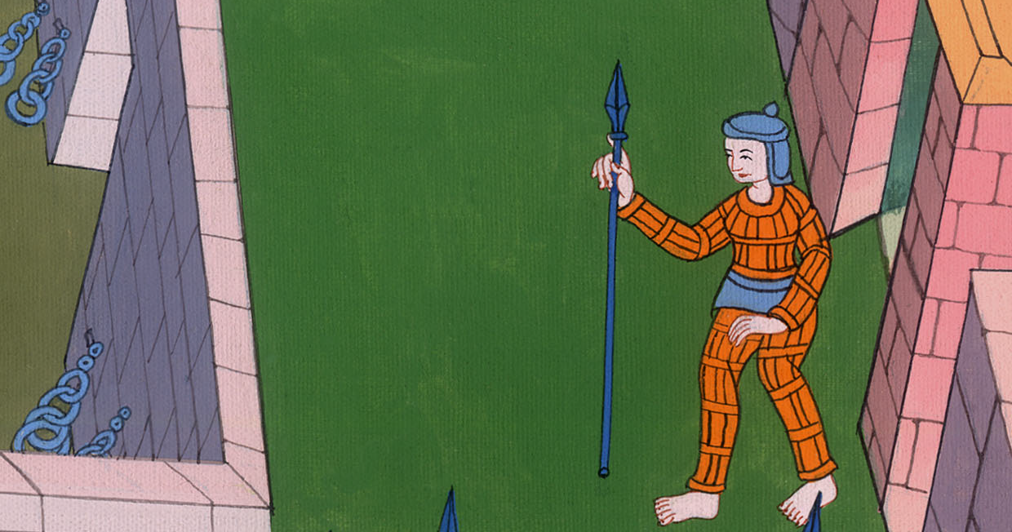
མཛད་པ 5:21

Slide 19
22But on arriving at the jail, the officers did not find them there. So they returned with the report:
22མཆོད་ཁང་གི་སྲུང་དམག་དེར་སོང་ནས་སྐུ་ཚབ་རྣམས་བཙོན་ཁང་དུ་མ་རྙེད་པས། གྲོས་ཚོགས་ལ་ཕྱིར་ལོག་པ་དང་ཁོ་རྣམས་ལ་

Slide 20
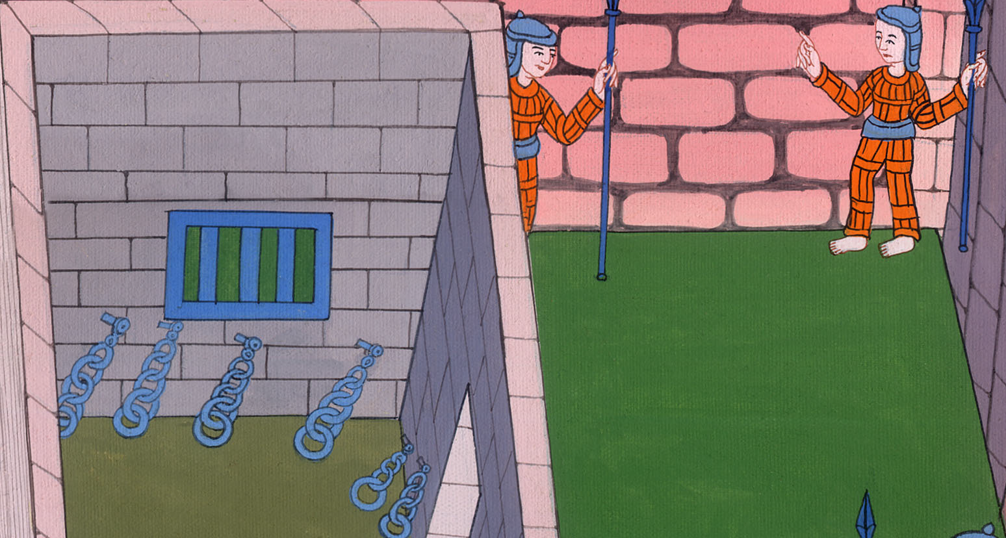
མཛད་པ 5:22

Slide 21
23“We found the jail securely locked, with the guards posted at the doors; but when we opened them, we found no one inside.”
“བཙོན་ཁང་གི་སྒོ་དམ་པོར་བརྒྱབ་སྟེ་སྲུང་མཁན་རྣམས་སྒོ་འགྲམ་ལ་ལངས་ཏེ་བསྡད་པ་ང་ཚོས་མཐོང་ཡང༌། སྒོ་ཕྱེ་ནས་ནང་ལ་མི་སུ་ཡང་མ་མཐོང་”ཞེས་བཤད།

Slide 22
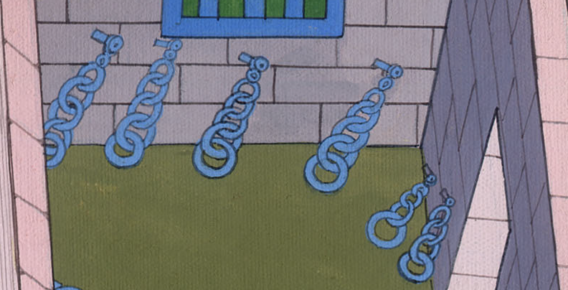
མཛད་པ 5:23

Slide 23
24When the captain of the temple guard and the chief priests heard this report, they were bewildered. They wondered what would happen next.
24དེ་ཐོས་ནས་མཆོད་ཁང་གི་སྲུང་དམག་གི་དཔོན་པོ་དང༌། བླ་ཆེན་རྣམས་ག་བྱེད་འདི་བྱེད་མེད་པར་གྱུར་ཏེ། བྱ་བ་འདི་ནས་ཅི་འབྱུང་བར་འགྱུར་སྙམ།

Slide 24
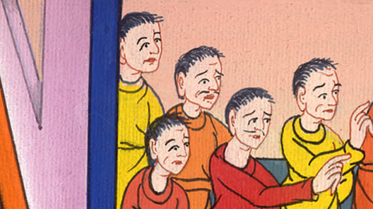
མཛད་པ 5:24

Slide 25
25Then someone came in and announced, “Look, the men you put in jail are standing in the temple courts teaching the people!”
25མི་ཞིག་དེར་སླེབས་ནས་ཁོ་ཚོར་“ཉོན་དང༌། ཁྱེད་ཚོས་བཙོན་ཁང་དུ་བཅུག་པའི་མི་དེ་རྣམས་མཆོད་ཁང་གི་ཁྱམས་རར་མི་ཚོགས་ལ་ཆོས་སྟོན་གྱི་འདུག་”ཅེས་སྨྲས།

Slide 26
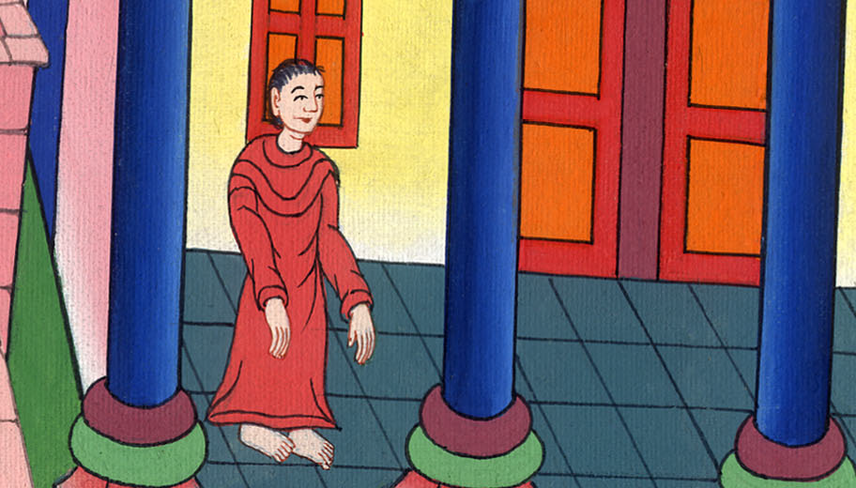
མཛད་པ 5:25

Slide 27
26At that point, the captain went with the officers and brought the apostles—but not by force, for fear the people would stone them.
26དེ་ནས་དཔོན་པོ་དེ་སྲུང་དམག་དང་མཉམ་དུ་མཆོད་ཁང་ལ་ཕྱིན་ནས། མི་རྣམས་ཀྱིས་ཁོ་ཚོར་རྡོ་རུབ་གཏོང་བའི་འཇིགས་པ་སྐྱེས་པས་བཙན་ཤེད་མི་བྱེད་པར་ཁོང་རྣམས་གྲོས་ཚོགས་ལ་འཁྲིད་ཡོང་སྟེ།

Slide 28
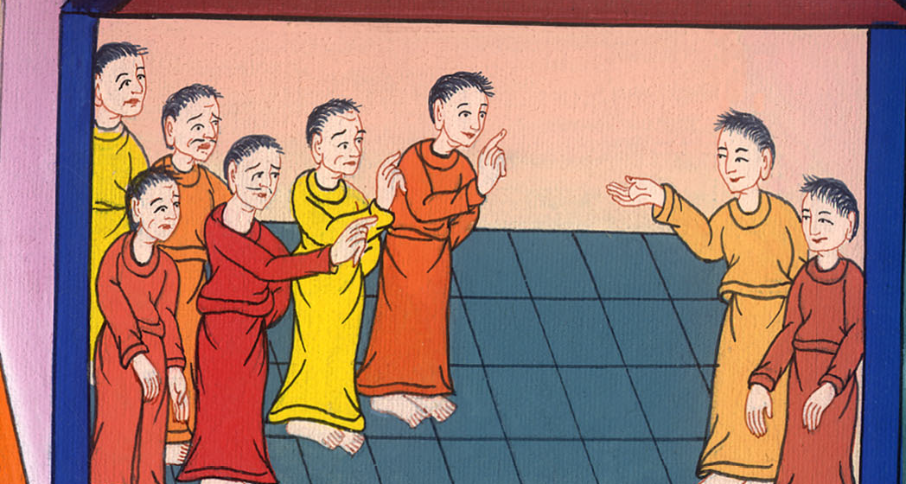
མཛད་པ 5:26

Slide 29
27They brought them in and made them stand before the Sanhedrin, where the high priest interrogated them. 28“We gave you strict orders not to teach in this name,” he said. “Yet you have filled Jerusalem with your teaching and are determined to make us responsible for this man’s blood.”
27གྲོས་ཚོགས་ཀྱི་མདུན་དུ་བཞག་ནས། བླ་ཆེན་གྱིས་ཁོང་ཚོར་ 28“ངེད་རྣམས་ཀྱིས་ཁྱོད་ཚོར་མིང་འདིའི་ཐོག་ནས་མི་བསྟན་པ་ནན་གྱིས་བསྐུལ་ཡང༌། ཁྱོད་ཀྱིས་ཡེ་རུ་ཤ་ལེམ་ལ་ཆོས་འདི་གང་སར་ཁྱབ་བསྒྲགས་བྱས་ཏེ། མི་དེའི་ཁྲག་ལན་ང་ཚོ་ལ་འགེལ་བར་འདོད་”ཅེས་ཟེར།

Slide 30
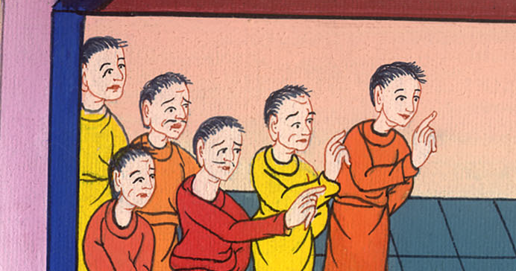
མཛད་པ 5:27,28

Slide 31
29But Peter and the other apostles replied, “We must obey God rather than men. 30The God of our fathers raised up Jesus, whom you had killed by hanging Him on a tree.
29འོན་ཀྱང་པེ་ཏྲོ་དང་སྐུ་ཚབ་གཞན་རྣམས་ཀྱིས་“མིའི་ངག་ལ་མི་ཉན་གྱི། དཀོན་མཆོག་གི་བཀའ་ལ་ཉན་དགོས། 30ཁྱེད་ཀྱིས་རྒྱང་ཤིང་སྒང་ལ་བརྒྱངས་ནས་བསད་པའི་གཙོ་བོ་ཡེ་ཤུ་ནི་ངེད་རྣམས་ཀྱི་མེས་པོའི་དཀོན་མཆོག་གིས་འཆི་བ་ནས་སླར་གསོན་པར་མཛད།

Slide 32
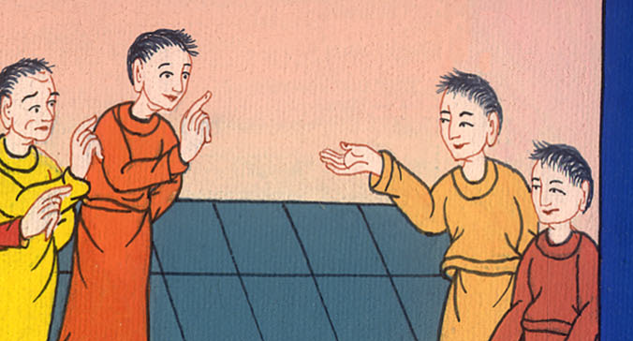
མཛད་པ 5:29,30

Slide 33
31God exalted Him to His right hand as Prince and Savior, in order to grant repentance and forgiveness of sins to Israel.
31ཡི་སི་ར་ཨེལ་གྱི་མི་རིགས་ལ་སེམས་བསྒྱུར་བ་དང༌། སྡིག་ཉེས་སེལ་རྒྱུའི་གོ་སྐབས་གནང་བའི་ཕྱིར་དཀོན་མཆོག་གིས་གཙོ་བོ་དང་སྐྱབས་མགོན་ལྟར་ཉིད་ཀྱི་ཕྱག་གཡས་སུ་ཁོང་འཕགས་པར་མཛད།

Slide 34
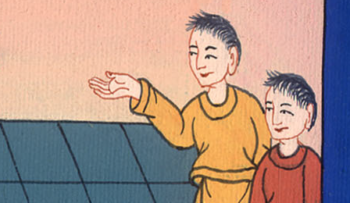
མཛད་པ 5:31

Slide 35
32We are witnesses of these things, and so is the Holy Spirit, whom God has given to those who obey Him.” 33When the Council members heard this, they were enraged, and they resolved to put the apostles to death.
32ང་ཚོས་དོན་དེ་རྣམས་ལ་དཔང་པོ་བྱེད་ཅིང༌། ཁོང་གི་བཀའ་ལ་ཉན་མཁན་ལ་གནང་བ་དཀོན་མཆོག་གི་དམ་པའི་ཐུགས་ཉིད་ཀྱིས་ཀྱང་དོན་དེ་རྣམས་ལ་དཔང་པོ་མཛད་”ཅེས་གསུངས།33དེ་ཐོས་ནས་གྲོས་ཚོགས་ཀྱི་མི་རྣམས་ཁོང་ཁྲོ་ལངས་ཏེ་ཁོང་རྣམས་གསོད་པར་འདོད།

Slide 36
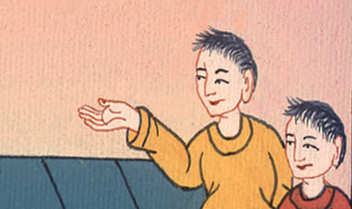
མཛད་པ 5:32,33

Slide 37
34But a Pharisee named Gamaliel, a teacher of the law who was honored by all the people, stood up in the Sanhedrin and ordered that the men be put outside for a short time.
34འོན་ཀྱང་ཕཱ་རུ་ཤི་ཟེར་བའི་ཕྱོགས་ཁག་ལ་གཏོགས་པའི་མི་སྟེ་ཆོས་ཁྲིམས་ལ་མཁས་ཤིང༌། མི་ཚང་མས་བཀུར་བ་གཱ་མ་ལི་ཨེལ་ཟེར་མཁན་ནི་གྲོས་ཚོགས་སུ་ལངས་ནས་སྐུ་ཚབ་རྣམས་དུས་ཐུང་ངུ་ཕྱི་རོལ་ཏུ་འཁྲིད་དགོས་པའི་བཀའ་གནང༌།

Slide 38
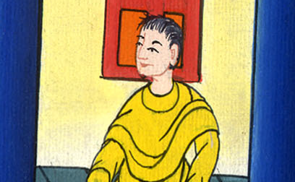
མཛད་པ 5:34

Slide 39
35“Men of Israel,” he said, “consider carefully what you are about to do to these men.
35ཁོང་གིས་གྲོས་ཚོགས་ལ་“ཡི་སི་ར་ཨེལ་གྱི་སྐྱེས་པ་རྣམས། ཁྱེད་ཀྱིས་མི་འདི་རྣམས་ལ་ཅི་བྱེད་ཞིབ་པར་དགོངས་ཤིག

Slide 40
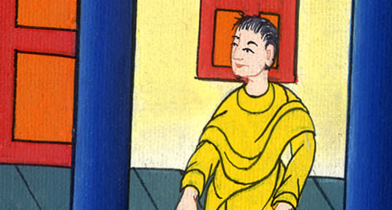
མཛད་པ 5:35

Slide 41
36Some time ago Theudas rose up, claiming to be somebody, and about four hundred men joined him. He was killed, all his followers were dispersed, and it all came to nothing.
36སྔོན་ཆད་ཐེའུ་དཱ་ཟེར་མཁན་གྱིས་རང་བསྟོད་བྱས་ཏེ་སྲིད་གཞུང་ལ་ངོ་རྒོལ་བྱས་པ་དང༌། མི་བཞི་བརྒྱ་ཙམ་ཁོའི་རྗེས་སུ་འབྲངས། གཞན་གྱིས་ཁོ་བསད་ནས་ཁོའི་རྗེས་འབྲངས་པ་རྣམས་འཐོར་ཏེ་དོན་དེ་མེད་པར་གྱུར།

Slide 42
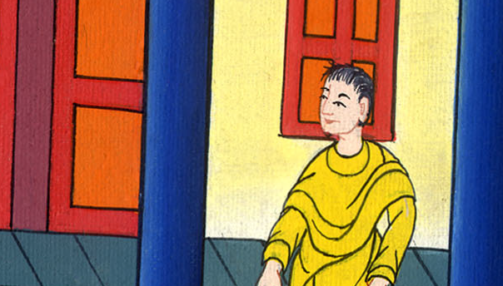
མཛད་པ 5:36

Slide 43
37After him, Judas the Galilean appeared in the days of the census and drew away people after him. He too perished, and all his followers were scattered.
37དེའི་རྗེས་སུ་ཡ་ཧུ་དཱ་ཡུལ་གྱི་འབངས་མི་མིང་ཐོ་འགོད་པའི་དུས་སུ་ག་ལིལ་ཡུལ་ནས་ཡིན་པ་ཡུ་དཱ་ཡིས་རྗེས་འབྲངས་པ་རྣམས་མཉམ་དུ་བསྡུས་ནས་སྲིད་གཞུང་ལ་ངོ་རྒོལ་བྱས་པ་དང༌། ཁོ་ཡང་བསད་ནས། རྗེས་འབྲངས་པ་ཐམས་ཅད་འཐོར་བར་གྱུར།

Slide 44
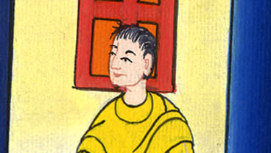
མཛད་པ 5:37

Slide 45
38So in the present case I advise you: Leave these men alone. Let them go! For if their purpose or endeavor is of human origin, it will fail.
38དེའི་ཕྱིར་གནས་ཚུལ་འདིའི་སྐོར་ངས་ཁྱེད་རྣམས་ལ་ཟེར་རྒྱུར། མི་འདི་ཚོར་ཅི་ཡང་མི་བྱེད་ཅིང་གློད་བཀྲོལ་གཏོང་ཞིག གང་ལགས་ཤེ་ན། གལ་ཏེ་འཆར་གཞིའམ་བྱ་བ་འདི་ནི་མི་རྣམས་ལས་བྱུང་བ་ཡིན་ན་འཇིག་པར་འགྱུར།

Slide 46
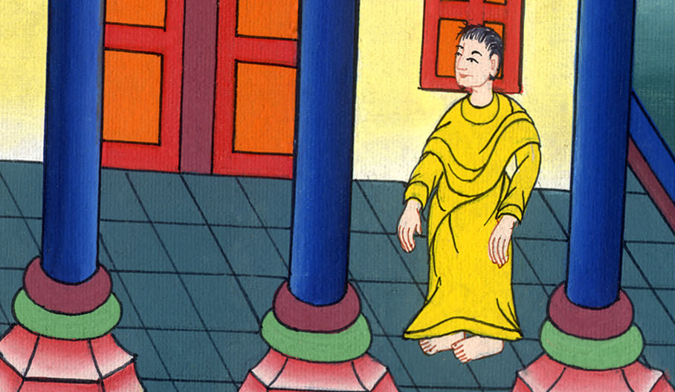
མཛད་པ 5:38

Slide 47
39But if it is from God, you will not be able to stop them. You may even find yourselves fighting against God.”
39འོན་ཀྱང་དཀོན་མཆོག་ལས་བྱུང་ན་ཁྱེད་ཀྱིས་ཁོ་ཚོ་འགོག་མི་ཐུབ་པ་མ་ཟད། དཀོན་མཆོག་ལ་ངོ་རྒོལ་བྱེད་མཁན་དུ་འགྱུར་བའི་ཉེན་ཁ་ཡོད་”ཅེས་གསུངས།

Slide 48
མཛད་པ 5:39

Slide 49
40At this, they yielded to Gamaliel. They called the apostles in and had them flogged. Then they ordered them not to speak in the name of Jesus, and released them.
40ཁོང་གི་བཀའ་ལ་ཉན་ཏེ་གྲོས་ཚོགས་ཀྱིས་སྐུ་ཚབ་རྣམས་བོས་ནས་ཁོང་ཚོ་རྟ་ལྕག་གིས་རྡུང་དུ་བཅུག དེ་ནས་ཁོ་ཚོས་སྐུ་ཚབ་རྣམས་ལ་གཙོ་བོ་ཡེ་ཤུའི་མཚན་གྱི་ཐོག་ནས་མི་འཆད་པར་བཀའ་བཏང་ནས་གློད།

Slide 50
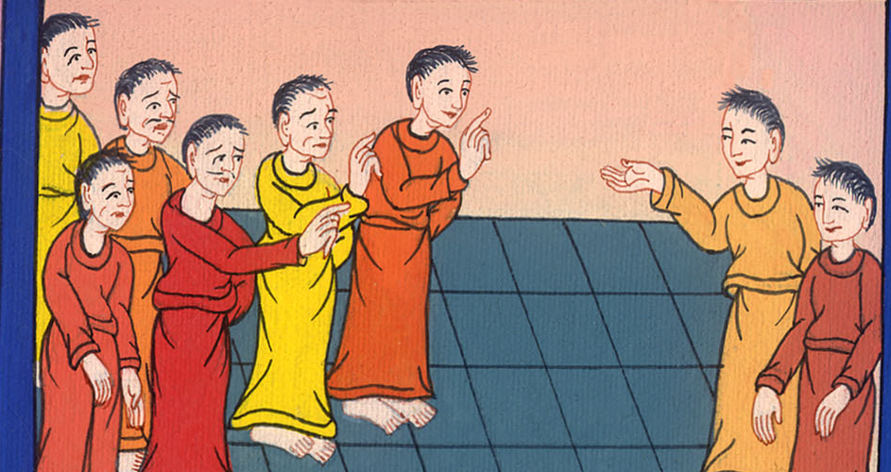
མཛད་པ 5:40

Slide 51
41The apostles left the Sanhedrin, rejoicing that they had been counted worthy of suffering disgrace for the Name.
41གྲོས་ཚོགས་ནས་འཐོན་དུས་ཡེ་ཤུའི་མཚན་གྱི་དོན་ལ་སྡུག་བསྔལ་དེ་ལྟར་མྱོང་འོས་པར་བརྩིས་པས་ཁོང་རྣམས་ཧ་ཅང་དགའ་བར་གྱུར།

Slide 52
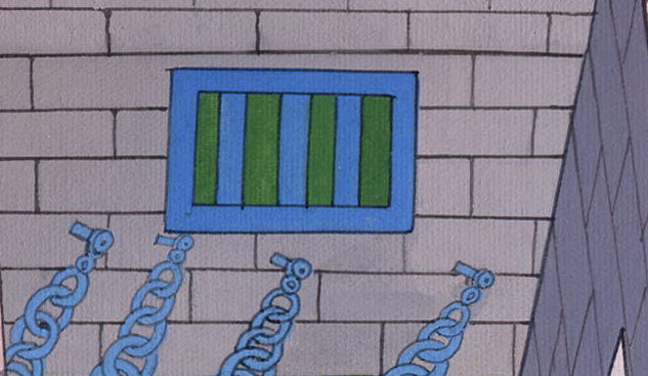
མཛད་པ 5:41

Slide 53
42Every day, in the temple courts and from house to house, they did not stop teaching and proclaiming the good news that Jesus is the Christ.
42ཡང་ཉིན་ལྟར་མཆོད་ཁང་གི་ཁྱམས་ར་དང་ཁྱིམ་ཚང་གང་དུའང་ཁོང་ཚོས་གཙོ་བོ་ཡེ་ཤུ་ནི་མཱ་ཤི་ཀ་ཡིན་ཞེས་རྒྱུན་མི་ཆད་པར་བསྟན་ཏེ་བསྒྲགས་སོ། །

Slide 54
མཛད་པ 5:42

